Slide 1
Le continu et ses lois…
Montage parallèle, série

Slide 2
Montage parallèle, série…
Les récepteurs, les générateurs peuvent êtres raccordés « montés » en parallèle ou en série.
En parallèle, la tension à leurs bornes est identique,
le courant est partagé.
En série, le courant est identique, la tension est partagée.
I
I₁
I₂
I₃
+
Trois récepteurs (résistors)
En parallèle (ou dérivation)
Deux générateurs en série
U₂
-
R1
R2
R3
U₃
+
U₁
-
I₁
I₂
I₃
I

Slide 3
Montage série…
Deux interrupteurs en série obligeront à fermer les deux pour faire fonctionner le circuit. Pour que ce soit plus « visible », on va remplacer la résistance par une lampe.
+
-
I
S₁
U
S₂
U_{R}
S1 en série avec S2; pour allumer la lampe, il faudra fermer S1 ET S2... Cliquez sur les interrupteurs…
I

Slide 4
Montage série…
Deux interrupteurs en série obligeront à fermer les deux pour faire fonctionner le circuit. Pour que ce soit plus « visible », on va remplacer la résistance par une lampe.
+
-
I
S₁
U
S₂
U_{R}
S1 en série avec S2; pour allumer la lampe, il faudra fermer S1 ET S2... Cliquez sur les interrupteurs…
I

Slide 5
Montage série…
Deux interrupteurs en série obligeront à fermer les deux pour faire fonctionner le circuit. Pour que ce soit plus « visible », on va remplacer la résistance par une lampe.
+
-
I
S₁
U
S₂
U_{R}
S1 en série avec S2; pour allumer la lampe, il faudra fermer S1 ET S2. Cliquez sur les interrupteurs…
I

Slide 6
Montage série…
Deux interrupteurs en série obligeront à fermer les deux pour faire fonctionner le circuit. Pour que ce soit plus « visible », on va remplacer la résistance par une lampe.
+
-
I
S₁
U
S₂
U_{R}
S1 en série avec S2; pour allumer la lampe, il faudra fermer S1 ET S2. Cliquez sur les interrupteurs…
I

Slide 7
Montage série…
Deux interrupteurs en série obligeront à fermer les deux pour faire fonctionner le circuit. Pour que ce soit plus « visible », on va remplacer la résistance par une lampe.
+
-
I
S₁
U
S₂
U_{R}
S1 en série avec S2; pour allumer la lampe, il faudra fermer S1 ET S2. Cliquez sur les interrupteurs…
I

Slide 8
Montage parallèle…
Deux interrupteurs en parallèle permettront le fonctionnement par l’activation de l’un ou de l’autre. Pour que ce soit plus « visible », on va remplacer la résistance par une lampe.
I
+
-
U
U_{R}
I
S1 en parallèle avec S2; pour allumer la lampe, il faudra fermer S1 OU S2.
Cliquez sur les interrupteurs…

Slide 9
Montage parallèle…
Deux interrupteurs en parallèle permettront le fonctionnement par l’activation de l’un ou de l’autre. Pour que ce soit plus « visible », on va remplacer la résistance par une lampe.
I
+
-
U
U_{R}
I
S1 en parallèle avec S2; pour allumer la lampe, il faudra fermer S1 OU S2.
Cliquez sur les interrupteurs…

Slide 10
Montage parallèle…
Deux interrupteurs en parallèle permettront le fonctionnement par l’activation de l’un ou de l’autre. Pour que ce soit plus « visible », on va remplacer la résistance par une lampe.
I
+
-
U
U_{R}
I
S1 en parallèle avec S2; pour allumer la lampe, il faudra fermer S1 OU S2.
Cliquez sur les interrupteurs…

Slide 11
Montage parallèle…
Deux interrupteurs en parallèle permettront le fonctionnement par l’activation de l’un ou de l’autre. Pour que ce soit plus « visible », on va remplacer la résistance par une lampe.
I
+
-
U
U_{R}
I
S1 en parallèle avec S2; pour allumer la lampe, il faudra fermer S1 OU S2.
Cliquez sur les interrupteurs…

Slide 12
Montage parallèle…
Deux interrupteurs en parallèle permettront le fonctionnement par l’activation de l’un ou de l’autre. Pour que ce soit plus « visible », on va remplacer la résistance par une lampe.
I
+
-
U
U_{R}
I
S1 en parallèle avec S2; pour allumer la lampe, il faudra fermer S1 OU S2.
Cliquez sur les interrupteurs…

Slide 13
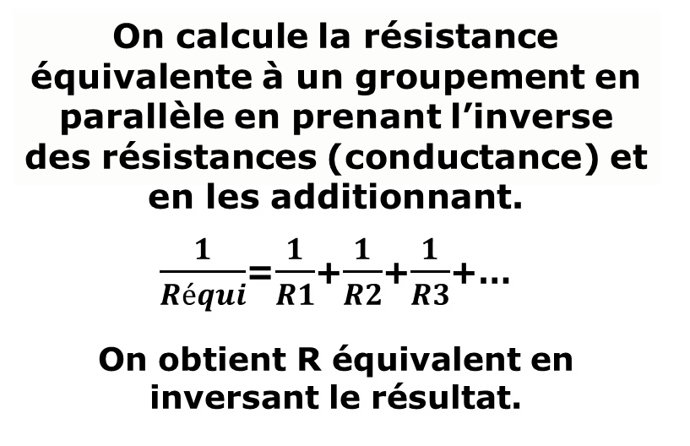

RÉSISTORS en parallèle…
Quand trois récepteurs sont raccordés en parallèle ils sont soumis à la même tension, le courant se « partage» entre les différents récepteurs en fonction de leurs caractéristiques.
Le courant est d’autant plus élevé dans une branche du circuit, que le récepteur a une petite résistance. On peut dire que le courant passe de préférence par le chemin le plus facile.
On calcule la résistance équivalente à un groupement en parallèle en prenant l’inverse des résistances (conductance) et en les additionnant.
$\frac{1}{Réqui}$=$\frac{1}{R1}$+$\frac{1}{R2}$+$\frac{1}{R3}$+…
On obtient R équivalent en inversant le résultat.
R1; R2; R3; trois récepteurs (résistors)
En parallèle (ou dérivation)
R1
R2
R3
Dans le cas de deux récepteurs en parallèle on pourra utiliser la formule: Réqui = $\frac{R1 x R2}{R1+R2}$

Slide 14

RÉSISTORS en série…
Quand des récepteurs sont raccordés en série ils sont parcourus par le même courant, la tension se « partage» aux bornes des différents récepteurs en fonction de leurs caractéristiques.
La tension est d’autant plus élevée aux bornes d’un récepteur qu’il a une grande résistance. Plus la résistance est grande, plus la chute de tension est grande.
R1
On calcule la résistance équivalente à un groupement en série en additionnant les résistances.
$Réqui$=R1+R2+R3+…
R1; R2; R3; trois récepteurs (résistors)
En série
R2
R3

Slide 15
GÉNÉRATEURS en parallèle…
Quand des générateurs sont raccordés en parallèle, celui qui à la tension la plus élevée sera générateur les autres seront récepteur ou générateur en fonction des autres composants du circuit. Les résistances de défaut (internes) de chaque générateur limitent le courant dans le circuit.
Pour deux générateurs, ils seront dits en parallèle si un récepteur est raccordé à leurs bornes, ou si ils sont « vus » entre deux points précis. Sinon ils seront dits « en série ».
A
Trois Générateurs avec leur résistance interne
en parallèle (ou dérivation)
r1
r2
Entre les points A et B les deux générateurs sont vus en parallèle
r1
r2
r3
E1
E2
E1
E2
E3
B

Slide 16
Générateurs en série…
Quand des générateurs sont raccordés en série ils sont parcourus par le même courant, la tension s’additionne, ou se soustraie suivant le sens du générateur, les résistances de défaut s’additionnent. Tout cela donne un générateur et une résistance interne équivalents à l’ensemble des générateurs en série.
E₁
On calcule la résistance équivalente à un groupement en série en additionnant les résistances.
r _{équ}=r1+r2+r3
On calcule la tension équivalente en additionnant les tensions des générateurs. Attention dans cet exemple E2 est en sens inverse:
E _{équi} = E₁-E₂+E₃
r1
réq
r2
E₂
E_{équ}
E₃
r3
Trois Générateurs avec leurs résistances internes en série

Slide 17
Série , parallèle
Pour l’étude d’un circuit un peu plus complexe, on pourra toujours réduire cela à une étude de maille et de nœuds.
On prendra en compte les générateurs montés en série ou en parallèle, et les résistances associées.
R2
R1
R3
R4
R5
+
R6
R7
G₁
-
+
G₀
-
Trouvez les couplages: R1 est en ………. avec G0
série
G1 est en ………….. avec le groupe R1;G0
parallèle
R3 est en …………. avec R5
parallèle
série
R6 est en ……….. avec R7

Slide 18
Série , parallèle
Calcul de résistance équivalente vue entre deux points A et B
A
A
10 Ω
10 Ω
15Ω
15Ω
20 Ω
20 Ω
12Ω
12Ω
25Ω
30Ω
5Ω
B
B
On commence par le groupement le plus simple, le plus petit , un peu comme une parenthèse dans un calcul.
Les deux résistances sont en série à l’intérieur de ce groupe donc la résistance équivalente vaut:
R_{équi1}= 25+5 = 30 Ω
On peut donc faire un schéma équivalent en remplaçant au même endroit deux résistances par une seule

Slide 19
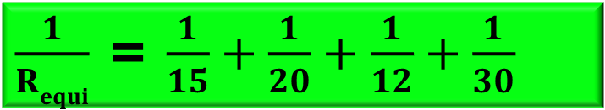
Série , parallèle
Calcul de résistance équivalente vue entre deux points A et B
A
A
10 Ω
10 Ω
Ensuite on effectue le regroupement le plus proche toujours de la même manière.
15Ω
20 Ω
12Ω
30Ω
11,6Ω
B
B
Les quatre résistances sont en parallèle à l’intérieur de ce groupe donc la résistance équivalente vaut:
$\frac{1}{Requi}$ = $\frac{1}{15}+\frac{1}{20}+\frac{1}{12}+\frac{1}{30}$
R_{équi} = 4,29 Ω
On peut donc faire un schéma équivalent en remplaçant au même endroit quatre résistances par une seule

Slide 20
Série , parallèle
Calcul de résistance équivalente vue entre deux points A et B
A
10 Ω
De nouveau, on effectue le regroupement le plus proche toujours de la même manière.
4,29Ω
B
Les deux résistances sont en série à l’intérieur de ce groupe donc la résistance équivalente vaut:
Réqui =4,29+ 10 = 14,29 Ω
On peut donc faire un schéma équivalent en remplaçant entre les points A et B deux résistances par une seule
14,29Ω
B
A

Slide 21
fin

